Slide 1
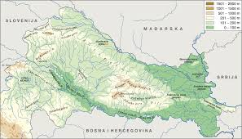
RELJEF PANONSKE HRVATSKE

Slide 2
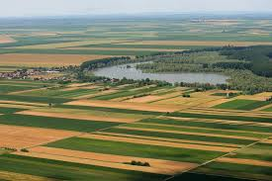
U HRVATSKOJ PREVLADAVA NIZINSKI RELJEF.
NIZINE SU RAVNICE KOJE SE PROTEŽU NA PODRUČJIMA DO 200 METARA NADMORSKE VISINE.

Slide 3
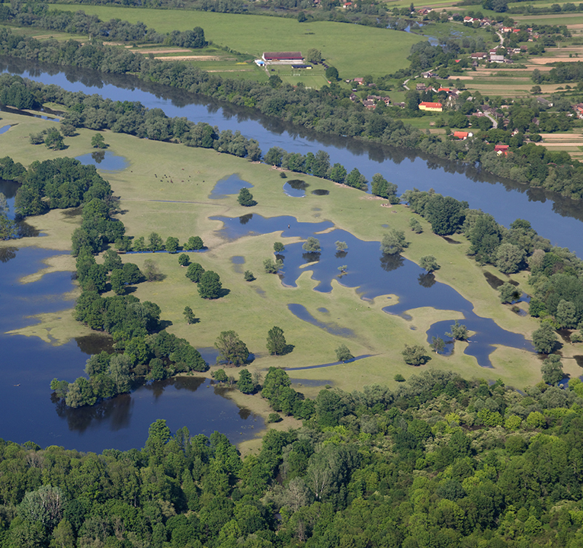
POLOJI SU NAJNIŽI DIJELOVI UZ RIJEKE. NASTAJU NANOŠENJEM GLINA I PIJESKA NA POTPUNO RAVAN PROSTOR NEPOSREDNO UZ RIJEKE.
ČESTO SU TO MOČVARNA PODRUČJA.

Slide 4
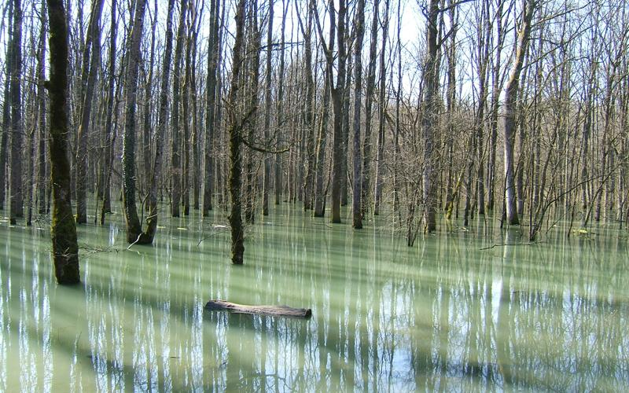
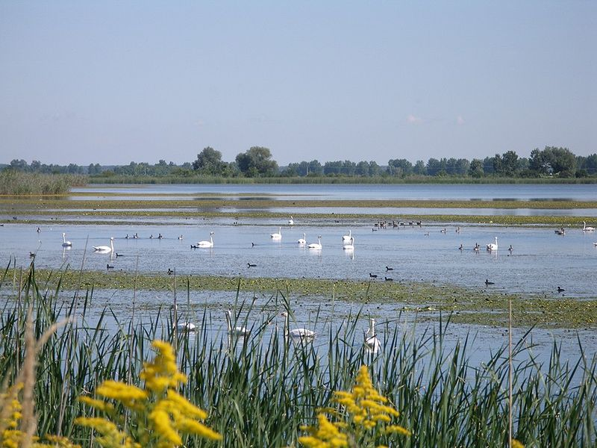
KOPAČKI RIT I LONJSKO POLJE ZAŠTIĆENI SU KAO PARKOVI PRIRODE.

Slide 5
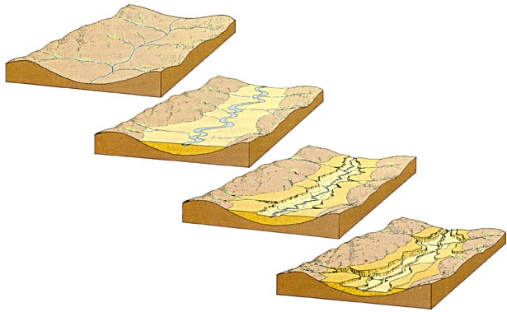
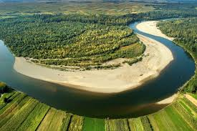
RIJEČENE TERASE SU POVIŠENI DIJELOVI UZ RIJEKE.
NASTAJU NANOŠENJEM MATERIJALA I USIJECANJEM RIJEKA.
OVA PODRUČJA POPLAVLJENA SU SAMO ZA VRIJEME
IZNIMNO VISOKIH VODOSTAJA.

Slide 6
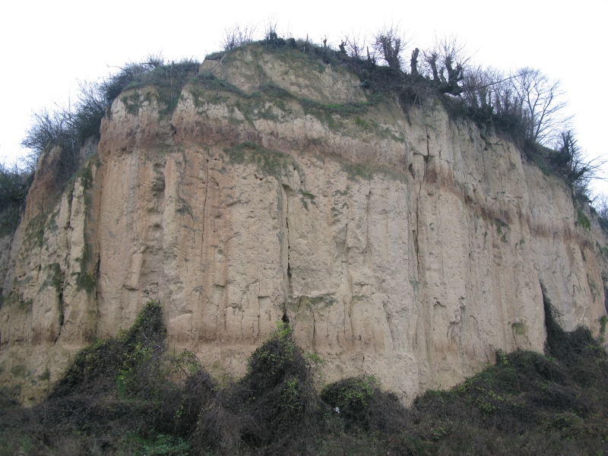
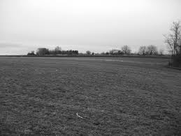
LESNE ZARAVNI
LES ILI PRAPOR JE STIJENA NASTALA
TALOŽENJEM PRAŠINASTOG MATERIJALA
KOJI JE NOSIO VJETAR
NA PODRUČJIMA GDJE IMA LES
NASTAJE NAJPLODNIJE TLO –
- CRNICA.

Slide 7
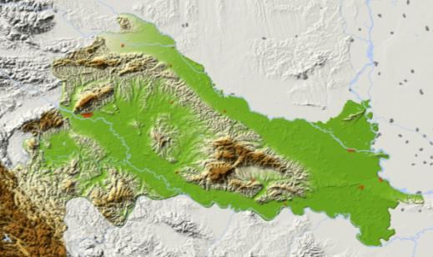
KOJI RELJEFI NISU NIZINSKI?
TO SU DOLINE, POBRĐA I GORJA.
planine
gorja
To su pobrđa, gorja i planine
pobrđa

Slide 8
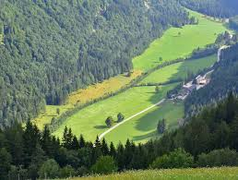
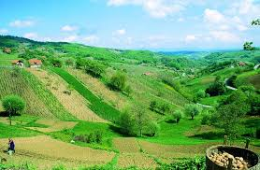
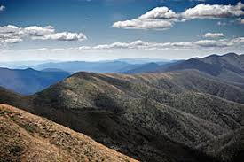
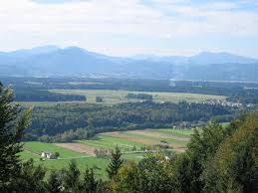
DOLINE SU IZDUŽENA UDUBLJENJA U RELJEFU KOJA UGLAVNOM PRATE TOK RIJEKE.
POBRRĐA SU NAJNIŽA RELJEFNA UZVIŠENJA.
GORJSA SU UZVIŠENJA OD 500-1000 NADMORSKE VISINE KOJA SE ISTIČU PRETEŽNO U NIZINSKOM PROSTORU.
KOTLINA JE DUBOKA PROSTRANA DOLINA STRMIJIH STRANA IZMEĐU GORA I PLANINA.

Slide 9
Reljefna obilježja Panonske Hrvatske
HRVATSKA JE NIZINSKA ZEMLJA.
NIZINSKI RELJEFNI OBLICI ( do 200 m)
  POLOJI:
    KOPAČKI RIT, LONJSKO POLJE – PARK PRIRODE
    JELAS POLJE– ribnjaci Jasinje
    CRNAC POLJE, SPAČVA, Crna Mlaka
  RIJEČNE TERASE
  LESNE ZARAVNI
  CRNICA-PLODNO TLO
    -ĐAKOVAČKA, VUKOVARSKA, ERDUTSKA, BANSKO BRDO(BANSKA KOSA)
POBRĐA ILI GORICE (200 – 500 m)
  BILOGORA, VUKOMERIČKE GORICE, HRVATSKO ZAGORJE, MOSLOVAČKA GORA – VINOGRADARSTVO I STOČARSTVO
GORJA (500 – 1000 m)
  PSUNJ, PAPUK, DILJ, KRNDIJA, POŽEŠKA GORA(POŽEŠKA KOTLINA)

Slide 10
DOMAĆI URADAK
PROČITATI U UDŽBENIKU NASTAVNU JEDINICU – RELJEF PANONSKE HRVATSKE.
RIJEŠITI ZADANE ZADATKE U UDŽBENIKU.
ODGOVORITE NA SLIJEDEĆA PITANJA.
Pitanja i odgovore napišite u bilježnicu.
1.ŠTO SU DOLINE?
2.ŠTO JE KOTLINA?
3.NAVEDI POBRĐA HRVATSKE!

